Slide 1
PLANIFICACIÓN CLASES VIRTUALES Orientación SEMANA N°24 FECHA : 7 al 11 de septiembre
Colegio Jean Piaget
Mi escuela, un lugar para aprender y crecer en un ambiente saludable

Slide 2
ASIGNATURA /CURSO | ORIENTACIÓN /SEGUNDO BÁSICO
NOMBRE DEL PROFESOR/A | CONVIVENCIA ESCOLAR
EDUCADORA DIFERENCIAL
OBJETIVO DE APRENDIZAJE PRIORIZACIÓN NIVEL 1 | OA 6 Identificar conflictos que surgen entre pares y practicar formas de solucionarlos como escuchar al otro, ponerse en su lugar, buscar acuerdo, reconciliarse
INDICADORES DE EVALUACIÓN PARA OA | Proponen alternativas de solución ante algún conflicto que hayan presenciado.
CONTENIDO /HABILIDADES | Actitudes que favorezcan la convivencia escolar
OBJETIVO DE LA CLASE | Identificar conflictos entre pares y practicar formar para solucionarlos.
EVALUACIÓN | Saca una foto a tu cuaderno con las respuestas del ticket de salida y envíalas a correo electrónico de tu profesor jefe.

Slide 3
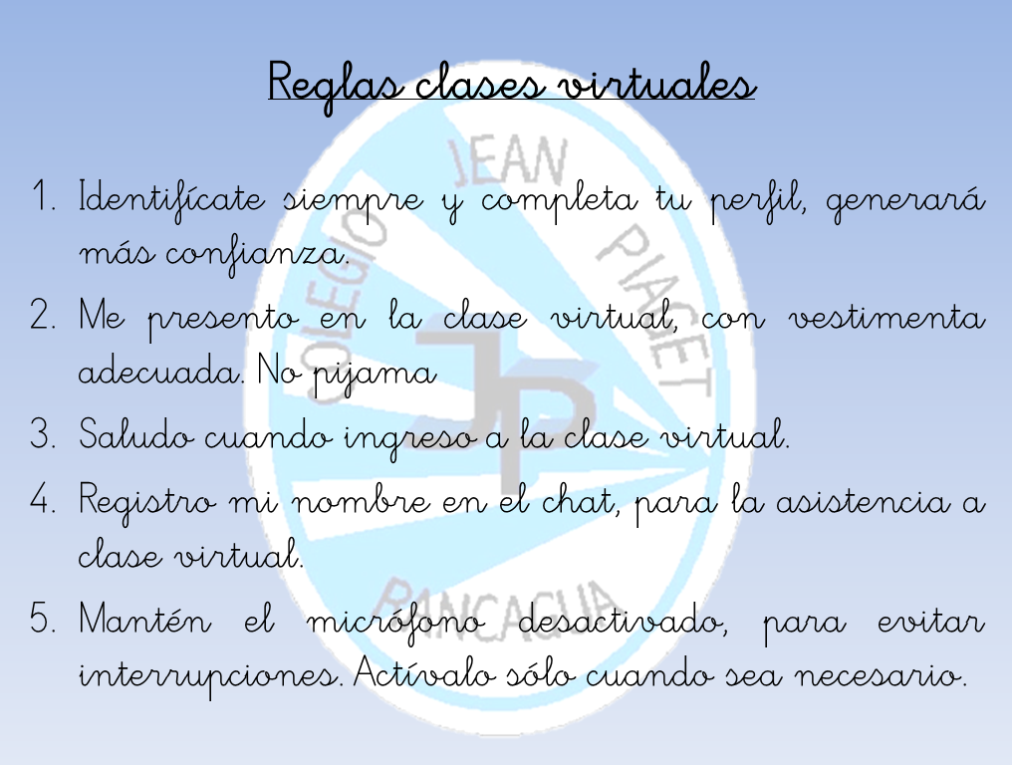
Sugerencia
De reglas virtuales. Puede usar otras

Slide 5
Importante:
Sugerencia para usar en sus presentaciones
*optativo
Cuándo esté la animación de un lápiz, significa que debes escribir en tu cuaderno
Cuándo esté esta animación de una cámara fotográfica, significa que debes mandar reporte sólo de esa actividad (una foto de la actividad)
Cuándo esté esta animación de un signo de pregunta, significa que debes pensar y analizar, sin escribir en tu cuaderno. Responder de forma oral.

Slide 6
REFLEXIÓN
Observa el siguiente video
https://www.youtube.com/watch?v=HbPGxL2Wjz0

Slide 7
Inicio Activación Conocimientos Previos
¿Qué es un conflicto?

Slide 8
Un conflicto es…
El conflicto es una situación en la cual dos o más personas con intereses diferentes entran en oposición o desacuerdo.

Slide 9
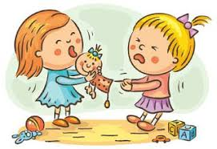
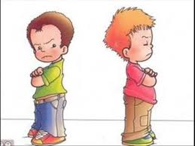
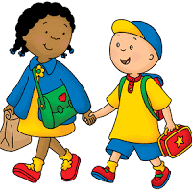
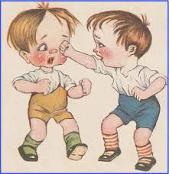
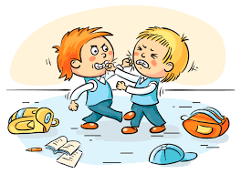
Desarrollo de la clase
1.- Observa las siguientes imágenes y comenta qué acciones son de conflicto y cuáles son de solución

Slide 10
TICKET DE SALIDA
ORIENTACIÓN
SEMANA 24
CIERRE
Nombre: _______________________________________
1.- ¿Qué es un conflicto?
2.- ¿De qué manera puedo solucionar un conflicto ?
3.- ¿Por qué es importante mantener la buena convivencia con los demás?
Enviar fotografía de este ticket de salida al:
Correo: de profesora jefe
Celular:

